Slide 1



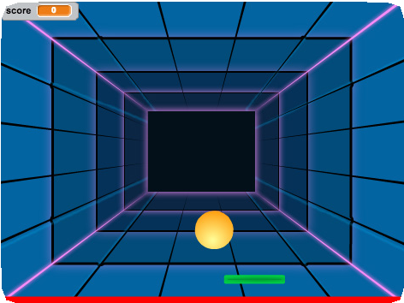
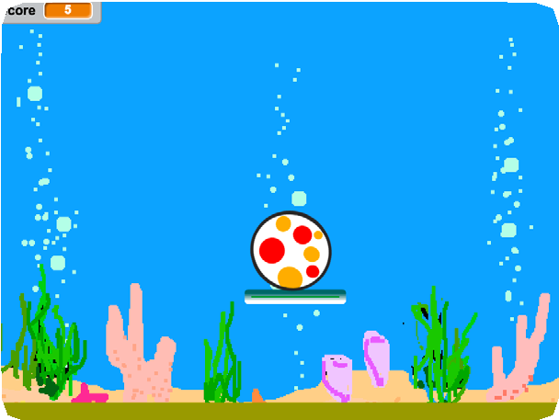
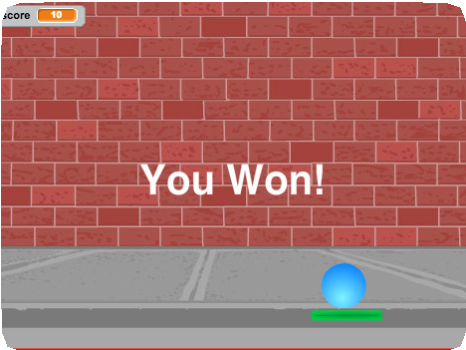
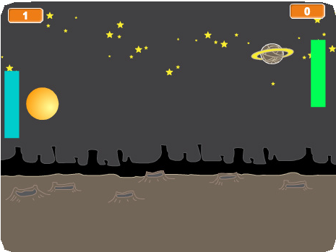
PONG GAME / EDUCATOR GUIDE
PONG GAME / EDUCATOR GUIDE
MANUEL DE L’ENSEIGNANT
Pong Game
Présentation de l’atelier
Voici une suggestion de planning pour l’atelier:
Avec ce guide, vous pouvez animer un atelier d’une heure en utilisant Scratch.
Les participants gagneront de l’expérience en codant une balle rebondissante.
D’abord réfléchir en groupe pour introduire le thème et faire jaillir des idées.
IMAGINE
10 minutes
Ensuite, aider les participants durant la création du jeu, en travaillant à leur rythme.
CREER
40 minutes
A la fin de la session, se rassembler pour partager et réfléchir ensemble.
PARTAGER
10 minutes
1
SCRATCH EDUCATOR GUIDE • scratch.mit.edu/go
2

Slide 2
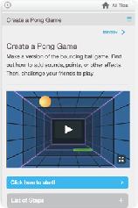
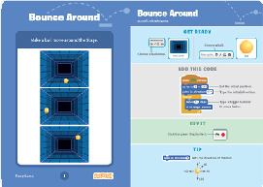
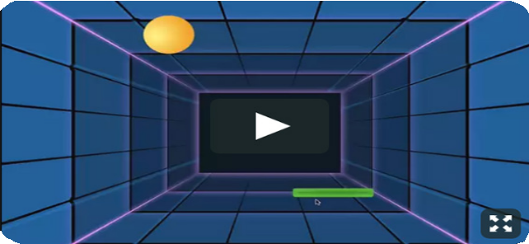
PONG GAME / EDUCATOR GUIDE
PONG GAME / EDUCATOR GUIDE
Etre prêt pour la session
Imagine
IMAGINE
Utiliser cette liste pour preparer l’atelier :
Commencer par regrouper les participants pour introduire le thème et faire jaillir quelques idées pour le projet
Prévisualiser ce tutorial (en Anglais)
Le tutoriel du Jeu de Pong montre aux participants comment créer leur projet.. Prévisualiser le tutorial avant votre atelier et effectuer les premiers pas:
scratch.mit.edu/pong
Donner des idées et de l’inspiration
Montrer l’introduction du tutoriel du jeu de Pong. La vidéo montre des jeux de Pong avec plusieurs thèmes, comme le pong de l’espace qui utilise des images de planets pour la balle et des étoiles pour le fond.
Imprimer les Cartes d’Activités
Imprimer quelques jeu de cartes du Jeu de Pong pour les participants durant l’atelier.
scratch.mit.edu/pong/cards
Assurer vous que les participants ont un compte Scratch
Les participants peuvent signer pour leurs propres comptes Scratch sur scratch.mit.edu, ou vous pouvez créer des comptes étudiants si vous avez un compte d’enseignant.. Pour demander un compte d’enseignant aller sur : scratch.mit.edu/educators
Voir ici : scratch.mit.edu/pong or vimeo.com/llk/pong
Configurer les ordinateurs ou portables
Préparer les ordinateurs pour que les participants puissent travailler individuellement ou par 2.
Activité d’échauffement Des idées pour rebondir ☺
Pour faire réfléchir les participants sur le thème du jeu, faites un tour de table en demandant un theme different à chacun comme pizza pong, ou le pomg des fleurs. Faites réfléchir les participants sur le type d’images qu’ils pourraient utiliser pour leur thème.
Configurer un ordinateur avec un projecteur ou un grand moniteur.
Vous pouvez utilser un projecteur pour montrer des exemples et comment débuter.
3
SCRATCH EDUCATOR GUIDE • scratch.mit.edu/go
4

Slide 3
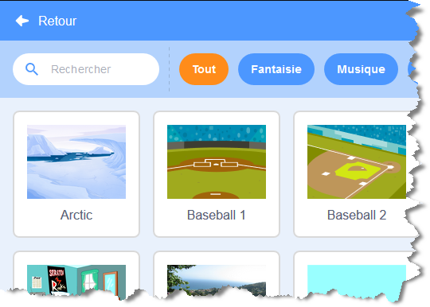



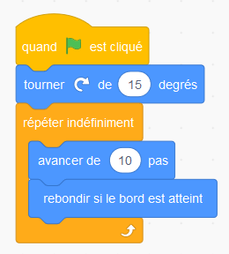
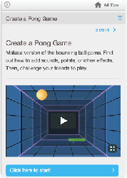
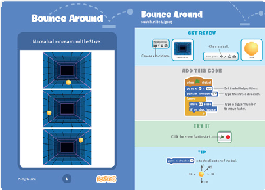
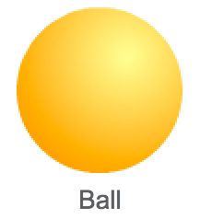
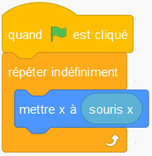
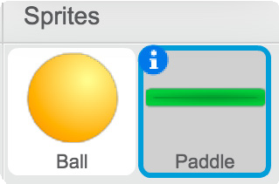
PONG GAME / EDUCATOR GUIDE
PONG GAME / EDUCATOR GUIDE
Effectuer les premiers pas
Créer
Aider les participants durant la création du jeu de pong seul ou par deux.
IMAGINE
CREER
Effectuer les premiers pas du tutoriel pour que les participants puissent voir comment démarrer.
Aller sur le site de Scratch. Cliquer sur Créer. Choisir un nouveau fond :
Commencer en incitant
Demander aux participants comment ils vont démarrer
Quel fond vas tu utiliser pour ton jeu ?
Quelle couleur ou type de balle ?
Choisir une balle et la faire rebondir:
Fournir des resources
Offrir des options pour démarrer
Certains participants voudront suivre le tutorial en ligne :
scratch.mit.edu/pong
D’autres préfèreont les cartes d’aide : scratch.mit.edu/pong/cards
Choisir une raquette et la controler avec la souris
Suggérer des idées pour démarrer
Choisir un fond
Choisir ou dessine une balle et la faire rebondir partout
Ajouter une raquette que tu peux controler
Faire rebondir la balle sur la raquette
5
SCRATCH EDUCATOR GUIDE • scratch.mit.edu/go
6

Slide 4
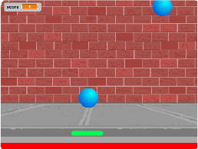
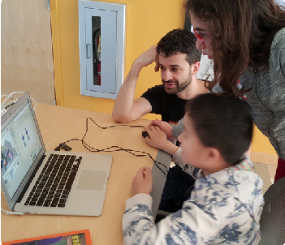
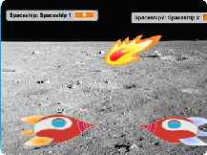
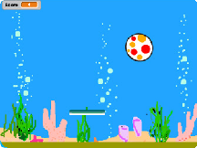
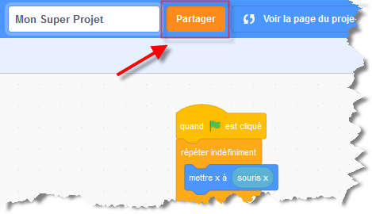
PONG GAME / EDUCATOR GUIDE
PONG GAME / EDUCATOR GUIDE
Partager
Faites partager les projets des participants entre eux
CREER
Partager
Essayer plus de choses
Ajouter du son et des effets de couleurs
Garder le score en utilisant une variable
Trouver un moyen de perdre ou gagner
Changer le fond avec un score atteint
Dupliquer les balles pour un nouveau challenge
Poser des questions pour encourager la reflection:
Qu’avez-vous remarqué sur les jeux que vous avez essayé ?
Quelles idées seraient bien pour votre jeu ?
Offrir des stratégies pour résoudre les problèmes
Echanger avec d’autres
Essayer des petits bouts de code pour comprendre ce qui se passe à chaque étape
Regarder précisément les blocs du tutorial ou des cartes d’activités pour voir si on utilize bien les mêmes blocs.
Regarder le code d’autres jeu de pong sur le site de scratch
La suite ?
Voici quelques directions que vous pouvez suggérez:
Préparer à partager
Jeu à 2 joueurs
Pour un projet plus avancé, essayer de faire un jeu à 2 joueurs. Pour faire une nouvelle version du projet existant, cliquer sur Fichier > Enregistrer comme copie.
Remix un jeu
Un moyen différent de faire un jeu de pong, c est de partir d’un projet existant de quelqu’un d’autre, en y ajoutant des images, des idées. Trouve un programme à modifier dans le Pong Game Studio: scratch.mit.edu/studios/644508/ Clic ‘Voir à l’intérieur’, puis clic sur le bouton ‘Remix’.
Pour partager le projet et ajouter des instructions, des notes à un projet en ligne, Cliquer sur le bouton : ‘Partager’.
Scratch is a project of the Lifelong Kindergarten Group at the MIT Media Lab.
7
SCRATCH EDUCATOR GUIDE • scratch.mit.edu/go
8

